Slide 1


Обзор изменений: Федеральная
образовательная программа

Slide 2

Минпросвещения предложило унифицировать образовательные программы на всех уровнях образования, в том числе и на дошкольном.

Slide 3
ФЗ № 371-ФЗ от 24 сентября 2022 г. «О внесении изменений в Федеральный закон «Об
образовании в Российской Федерации»

Slide 4
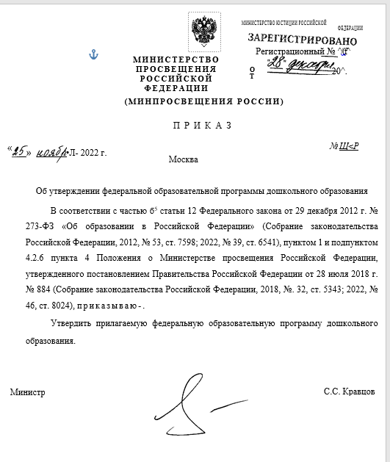

Приказ Министерства просвещения Российской
Федерации от 25.11.2022 № 1028
«Об утверждении федеральной образовательной программы дошкольного образования»

Slide 5
 | Было | Стало
п 1.7 | ФГОС ДО является основой для разработки вариативных примерных образовательных программ дошкольного образования | ФГОС ДО является основой для разработки федеральной образовательной программы дошкольного образования
п 2.5 | Программа разрабатывается и утверждается Организацией самостоятельно в соответствии с настоящим Стандартом и с учетом Примерных программ | Программа разрабатывается и утверждается Организацией самостоятельно в соответствии с настоящим Стандартом и ФОП ДО
п 2.6 | Содержание Программы должно обеспечивать развитие личности, мотивации и способностей детей в различных видах деятельности и охватывать следующие структурные единицы, представляющие определенные направления развития и образования детей (далее - образовательные области)…. | Содержание ООП ДО должно обеспечивать физическое и психическое развитие ребенка в различных видах деятельности и охватывать следующие структурные единицы, представляющие определенные направления обучения и воспитания (далее – образовательные области) п. 2.6: перечень образовательных областей не изменился, однако расширено и конкретизировано содержание образовательных областей

Slide 6
 | Было | Стало
П.2.7 | частично изменен перечень детских видов деятельности на этапах младенчества, раннего и дошкольного детства
п 2.10 | Объем обязательной части Программы рекомендуется не менее 60 % от ее общего объема; части, формируемой участниками образовательных отношений, не более 40 %. п. 2.10: уточнено, что содержание и планируемые результаты ООП должны быть не ниже содержания и планируемых результатов ФОП ДО | Объем обязательной части Программы должен соответствовать федеральной программе и быть не менее 60 % от общего объема Программы; части, формируемой участниками образовательных отношений, не более 40%. Содержание и планируемые результаты Программы должны быть не ниже соответствующих содержания и планируемых результатов федеральной программы

Slide 7
 | Было | Стало
п 3.29 | Максимально допустимый объем образовательной нагрузки должен соответствовать санитарно- эпидемиологическим правилам и нормативам СанПиН 2.4.1.3049- 13 … | Максимально допустимый объем образовательной нагрузки должен соответствовать санитарным правилам и нормам СанПиН 1.2.3685-21 …
п. 4.6

Slide 8
Резюме
Ведомство соотнесло основные положения, по которым ФГОС и ФОП
ДО расходились, и
скорректировало
образовательных
пункты о вариативных
дошкольного
примерных основных образования.
программах
Теперь Стандарт – основа для разработки ФОП дошкольного
образования и образовательной программы детского сада .
Содержание программы ДОО должно обеспечивать физическое и психическое развитие детей в различных видах деятельности, а не как раньше «развитие личности, мотивации и способностей детей».
Образовательные области следует рассматривать как направления
обучения и воспитания детей, а не развития и образования.

Slide 9
Резюме
Обязательную часть своей программы согласно ФГОС ДО детские сады должны будут оформлять в виде ссылки на федеральную программу.
Названия и количество образовательных областей не измелись, а содержание каждой из них в Стандарте теперь соответствует ФОП ДО.
Также авторы изменений дополнили виды детской деятельности, в которых педагоги могут реализовывать содержание образовательных областей в зависимости от возраста детей.
Обновили ссылки на актуальные СанПиН 1.2.3685-21 и СП 2.4.3648-20, которым должен соответствовать максимально допустимый объем образовательной нагрузки.
•
Вместо двух блоков целевых ориентиров для младенческого и раннего
возраста и на этапе завершения дошкольного образования теперь Стандарт предусматривает три блока – целевые ориентиры для младенческого и раннего возраста обособили.

Slide 10
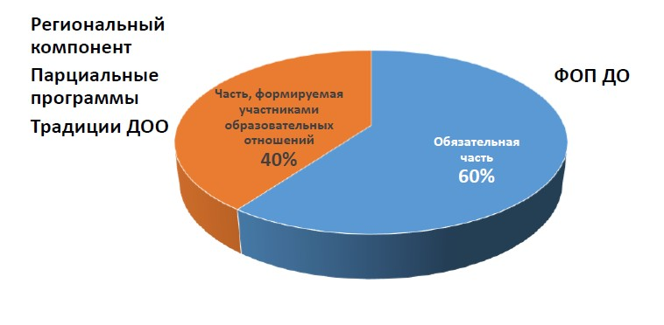
Структура ФОП

Slide 11
Цель ФОП ДО
Разностороннее развитие в период дошкольного детства с учетом возрастных и индивидуальных особенностей
на основе духовно-нравственных
ценностей национально-
российского народа, исторических и культурных традиций

Slide 12
Задачи ФОП ДО (новое)
Обеспечить единые для России содержание дошкольного образования планируемые
результаты освоения образовательной программы
Приобщать детей в соответствии с возрастными особенностями к базовым ценностям российского народа, создание условий для формирования ценностного отношения к окружающему миру, становления опыта действий и поступков на основе осмысления ценностей;
Выстраивать, структурировать содержание образовательной деятельности на основе учета возрастных и индивидуальных особенностей развития детей
Создать условия для равного доступа к образованию для всех детей дошкольного возраста с учетом разнообразия образовательных потребностей и индивидуальных возможностей
Обеспечить охрану и укрепление физического и психического здоровья детей, в том числе их эмоционального благополучия
Обеспечить развитие физических, личностных, нравственных качеств и основ патриотизма, интеллектуальных и художественно-творческих способностей ребенка, его инициативности, самостоятельности и ответственности
Обеспечить психолого-педагогическую поддержку семье и повышение компетентности родителей в вопросах воспитания, обучения и развития, охраны и укрепления здоровья детей, обеспечения их безопасности
Обеспечить достижение детьми на этапе завершения ДО уровня развития, необходимого и достаточного для успешного освоения ими образовательных программ начального общего образования

Slide 13
Планируемые результаты
Характеристики возможных достижений ребенка даны детально
В младенческом возрасте – к одному году
В раннем возрасте – к трем годам
В дошкольном возрасте: к четырем годам, пяти годам, шести годам
К концу дошкольного возраста – на этапе завершения освоения

Slide 14
Педагогическая диагностика
Периодичность проведения
диагностики,
способ и форма
фиксации результатов определяется
ДОО. В ФОП уточнена
оптимальная периодичность – дважды в год (стартовая, с учетом адаптационного периода, и заключительная на этапе освоения содержания программы возрастной группой).
Результаты педагогической диагностики
(мониторинга)
могут
использоваться исключительно для решения следующих образовательных задач: индивидуализации образования, оптимизации работы с группой детей.
Методы педагогической
детьми, анализ продуктов методики диагностики.
диагностики: наблюдение, беседы с детской деятельности, специальные

Slide 15
Психологическая диагностика
Проведение психологической диагностики определяется положениями ФГОС ДО (п. 3.2.3) ФОП ДО допускает также психологическую диагностику развития детей.

Slide 16
Содержательный раздел
Представлены задачи и содержание образовательной деятельности
Содержание дополнено и расширено
Содержание образовательных областей дополнено задачами воспитания, отражающими направленность на приобщение детей к ценностям.
Признание приоритетности субъектной позиции ребенка в образовательном процессе
Могут использоваться различные образовательные технологии
Уточнены методы реализации задач воспитания.

Slide 17
Содержательный раздел
Представлены варианты организации
совместной деятельности детей с
педагогом и другими детьми, уточнены возможные варианты позиции педагога
Уточнено особое место и роль игры
Уточнены возможные формы организации образовательной деятельности
Развернуто представлена информация о занятии как организационной форме,
Выделены способы, направления и условия поддержки детской инициативы
Представлено направление взаимодействия педагогического коллектива с семьями воспитанников (расширено)
Представлено направление коррекционно-развивающей работы с детьми
(расширено)
Отдельным блоком (п. 29) включена Федеральная программа воспитания.

Slide 18
Организационный раздел
Психолого - педагогические условия дополнены.
В блоке, посвященном РППС, уточнено, что ФОП ДО не выдвигает жестких требований к организации РППС

Slide 19
Организационный раздел:
•
Представлен развернутый примерный перечень художественной
литературы
музыкальных произведений, игр, упражнений
произведений изобразительного искусства а также анимационных произведений
Примерный режим и распорядок дня опирается на действующие СанПиН.
В блоке «Федеральный календарный план воспитательной работы» дан перечень основных государственных и народных праздников, памятных дат.

Slide 20
Федеральный план образовательной работы
Месяц | Число месяца - праздники и памятные даты для организации воспитательной работы
Январь | 27 – День снятия блокады Ленинграда; День освобождения Освенцима – День памяти жертв Холокоста
Февраль | 02 – День разгрома немецко-фашистских войск в Сталинградской битве 08 – День российской науки 15 – День памяти о россиянах, исполнявших служебный долг за пределами Отечества 21 – Международный день родного языка 23 – День защитника Отечества
Март | 08 – Международный женский день 18 – День воссоединения Крыма с Россией 27 – Всемирный день театра
Апрель | 12 – День космонавтики
Май | 01 – Праздник Весны и Труда 09 – День Победы 19 – День детских общественных организаций России 24 – День славянской письменности и культуры

Slide 21
Федеральный план образовательной работы
Месяц | Число месяца - праздники и памятные даты для организации воспитательной работы
Июнь | 01 – День защиты детей 06 – День русского языка 12 – День России 22 – День памяти и скорби
Июль | 08 – День любви, семьи и верности
Август | 12 – День физкультурника 22 – День Государственного флага РФ
Сентябрь | 01 – День знаний 03 – День окончания II мировой войны; День солидарности в борьбе с терроризмом 08 – Международный день распространения грамотности 27 – День воспитателя и всех дошкольных работников

Slide 22
Федеральный план образовательной работы
Месяц | Число месяца - праздники и памятные даты для организации воспитательной работы
Октябрь | 01 – Международный день пожилых людей; Международный день музыки – День защиты животных – День учителя 3-е воскресенье – День отца в России
Ноябрь | 04 – День народного единства 08 – День памяти погибших при исполнении служебных обязанностей сотрудников ОВД России 30 – День Государственного герба РФ Последнее воскресенье – День матери в России
Декабрь | 03 – День неизвестного солдата; Международный день инвалидов 05 – День добровольца (волонтера) в России 08 – Международный день художника 09 – День героев Отечества 12 – День Конституции РФ 31 – Новый год

Slide 23
Федеральный план образовательной работы
План является ЕДИНЫМ для всех ДОО
ДОО вправе наряду с планом проводить иные мероприятия
Все мероприятия должны проводиться с
учетом особенностей ФОП ДО, а также
и
возрастных, физиологических
психоэмоциональных особенностей детей

Slide 24
Резюме
ФОП ДО более детализирована
Ее смело можно брать за основу целиком при разработке собственной программы
Главная особенность документа – он позволяет объединить образование и воспитание дошкольников в один гармоничный процесс
Обязательная часть должна соответствовать ФОП и составлять не менее 60%
ФОП включает в себя учебно-методическую документацию: федеральная рабочая программа воспитания, примерный режим и распорядок дня дошкольных групп, федеральный календарный план воспитательной работы и иные компоненты
В целевом разделе + представлены планируемые результаты освоения ФОП в каждом возрасте
В содержательном разделе + федеральная рабочая программа воспитания
В организационном
разделе + примерные перечни литературы,
муз.произведений и др. + федеральный календарный план воспитательной работы
ООП ДО должны быть приведены в соответствие с ФОП ДО к 01.09.2023
Все ПООП ДО завершили свое действие
Содержание и планируемые результаты ООП ДО НЕ ДОЛЖНЫ БЫТЬ НИЖЕ
содержания и планируемых результатов ФОП ДО

